Slide 1
RPL-1
By : Ratih Nindyasari
Email : ratih.nindyasari@umk.ac.id

Slide 2
Kontrak Perkuliahan
Jam Masuk : Sesuai Jadwal
Toleransi Keterlambatan : 30 menit, Jika > 30 menit, denda.
Denda : -5 point nilai akhir.
Efek denda : nilai akhir akan mempengaruhi grade (A, AB, B, BC, C, CD, D, E)
Penilaian :
Tugas : 20% (Presentasi, Makalah, Analisa Based on Study Case, etc)
UTS (Project UTS ) : 35%
UAS (Project UTS extended) : 45%

Slide 3

Project Startup
Buat kelompok : Anggota +/- 7 /8 orang
Cari ide untuk membangun sebuah Startup

Slide 4






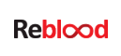






STARTUP

Slide 5
TUGAS 1
Carilah Co-Founder Dari Lingkungan Anda Terlebih Dahulu
Carilah Masalah Yang Anda Temui & Rasakan Sehari – hari
Tujuan, Buat Rencana Bisnis, Timeline
Riset
Support Teknologi

Slide 6
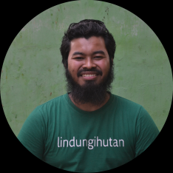
Event Minggu Depan
KULIAH TAMU - Tanggal 2 Oktober 2019, Hari / jam : Rabu / 08.30. Ruang Seminar Gedung J. Lt.5 – Wajib Hadir Bagi yang Kelas RPL
Pembicaranya : Miftachur Robani (CMO lindungihutan.com)
Supported by :

